Slide 1
"Образование 2.0: Путеводитель к Нейросетям"
Автор: Потапова Полина Владимировна, учитель начальных классов
МАОУ Петелинская СОШ
E-mail: potapova-p@mail.ru
Сайт: https://potapova-p.wixsite.com/mysite

Slide 2
Зачем нужны нейросети в работе педагога?
1
Создание презентаций
2
Генерация упражнений и примеров
Нейросеть может создать уникальные изображения для презентаций, делая их более наглядными и интересными для учеников.
Использование нейросети для создания упражнений по грамматике, диалогов на иностранном языке или объяснений сложных концепций.
5
Генерация картинок
Нейросеть может создать уникальные изображения по текстовому запросу.
3
Решение задач
4
Формирование ассоциаций
Прорешивание задач по предметам и анализ полученных ответов вместе с учениками.
Помощь в запоминании сложных тем путем предложения ассоциаций, облегчающих понимание материала для учеников.

Slide 3
Как применять нейросети в реальной жизни?
1
Создание презентаций
Пример использования нейросети для создания презентации по теме "Путешествие в подводный мир" для урока по Окружающему миру.
Промт: Презентация для предмета по Окружающему миру. Тема: Путешествие в подводный мир. Мы с детьми 9 лет изучаем подводный мир животных.
Получилось очень даже хорошо. У презентации можно изменить тему, шрифт, текст и т.д.
2
Генерация упражнений и примеров
Применение нейросети для создания тестовых заданий по грамматике для урока английского языка.
Промт: Я учитель английского языка у пятого класса. Помоги мне придумать тестовые задания по грамматике на проверку знаний Past Simple. Составь пять вопросов с множественным выбором с тремя вариантами ответов. Обязательно учти, что задание должно соответствовать уровню английского языка Elementary (А1).

Slide 4
Как применять нейросети в реальной жизни?
3
Решение задач
Использование нейросети для решения стандартной задачи по математике из ЕГЭ.
Промт: Я готовлю учеников 11 класса к ЕГЭ по математике. Помоги мне решить задачу и подробно распиши ее решение: Мяч бросили под углом к плоской горизонтальной поверхности земли. Время полeта мяча (в секундах) определяется по формуле t = ( 2v0 sin a)/g .При каком значении угла (в градусах) время полeта составит 3 секунды, если мяч бросают с начальной скоростью v0 = 30 м/с? Считайте, что ускорение свободного падения g = 10 м/с
4
Формирование ассоциаций
Запрос на создание небольшого стихотворения для детей о правилах ПДД.
Промт: Я воспитатель в детском саду и провожу занятие по правилам ПДД. Помоги мне придумать небольшой стишок, который поможет детям запомнить, как правильно переходить дорогу. Обязательно учти, что занятие проходит для детей пятилетнего возраста.

Slide 5
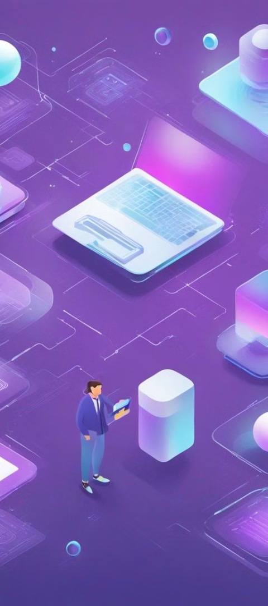
Как применять нейросети в реальной жизни?
5
Генерация картинок
Использование нейросети для создания новых картинок.
Промт: Нарисуй поздравительную картинку к 8 марта. На розовом фоне изобрази цифру 8, а рядом двух молодых, улыбающихся девушек с темными волосами. Они держат букеты цветов в руках. Их видно по пояс. Без надписей.

Slide 6
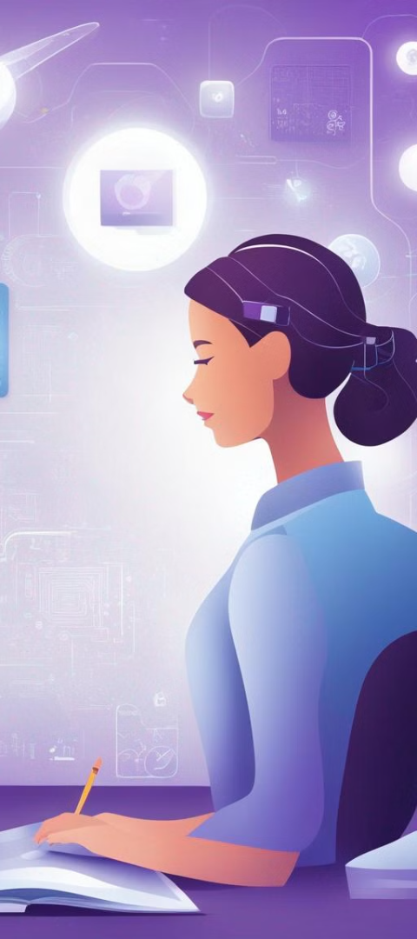
Топ-5 бесплатных нейросетей
ChatGPT (MashaGPT)
Gamma
Чат-бот для генерации текста, полезный инструмент в повседневной работе.
Нейросеть для создания презентаций онлайн, облегчает процесс создания учебных материалов.
YandexGPT 2
Шедеврум
Простой в использовании чат-бот для генерации текста, полезный инструмент в образовательной деятельности.
Нейросеть для создания изображений, способная генерировать качественные изображения в различных стилях.
Playground
Нейросеть для создания изображений, позволяющая выбрать различные стили для генерации изображений.

Slide 7
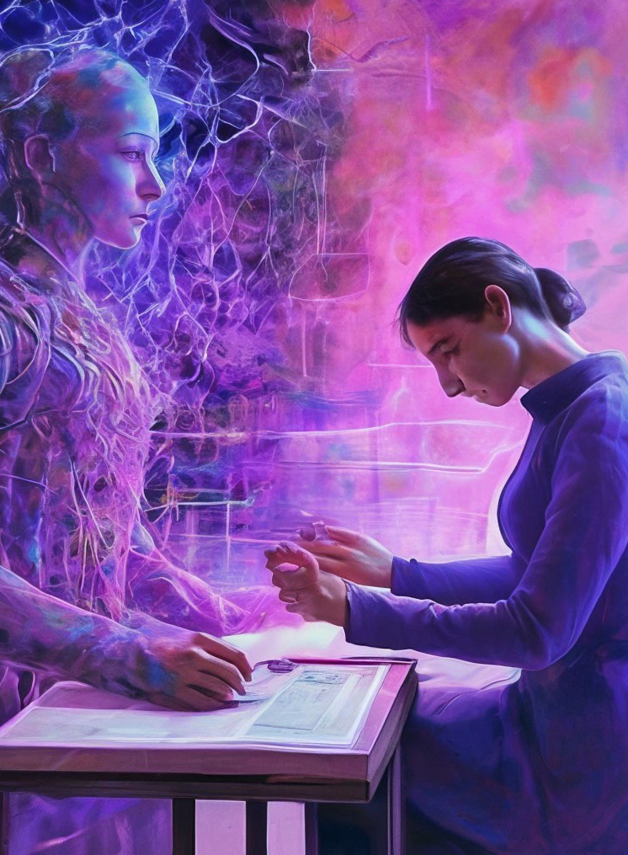
"Образование 2.0: Путеводитель к Нейросетям"

